Slide 1
ОКАЗАНИЕ ПЕРВОЙ ПОМОЩИ
ПРИ ОЖОГАХ

Slide 2
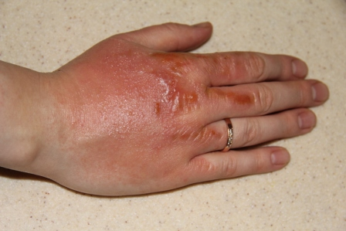
Ожог - это поражение тканей организма под действием высоких температур, электрического тока, ионизирующего вещества или определенных химических веществ.
Чаще всего (около 75%) ожоги поражают верхние конечности и кисти.
По статистике каждым третьим обожженным является ребенок.
Комбустиология – это раздел медицины, который изучает ожоговые поражения.

Slide 3
Причины ожогов
Термическое воздействие
Ожоги образуются вследствие прямого контакта с огнем, кипятком или паром.
Химическое воздействие
Химические ожоги возникают в результате попадания на кожу агрессивных химических веществ (например, кислоты, щелочи). Степень повреждения зависит от его концентрации и длительности контакта.
Электрическое воздействие
Электрические ожоги возникают при контакте с токопроводящим материалом. Электрический ток распространяется по тканям с высокой электропроводимостью через кровь, спинномозговую жидкость, мышцы, в меньшей степени - через кожу, кости или жировую ткань. Опасным для жизни человека является ток, когда его величина превышает 0,1 А (ампер).
Лучевое воздействие
Ожоги по причине лучевого воздействия ( ультрафиолетовое, ионизирующее, инфракрасное).

Slide 4
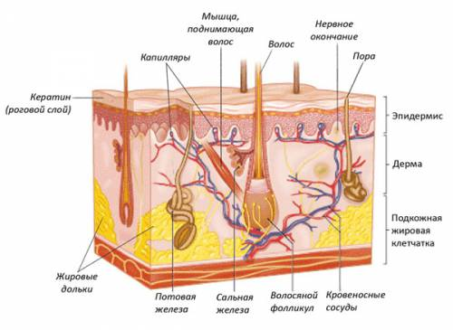
Строение кожи
Кожа - это наружный покров тела, который защищает человека от воздействий внешней среды, а также защите организма от бактерий и инфекций.
В состав кожи входят следующие слои:
эпидермис (наружная часть кожи);
дерма (соединительно-тканная часть кожи);
гиподерма (подкожная ткань).

Slide 5
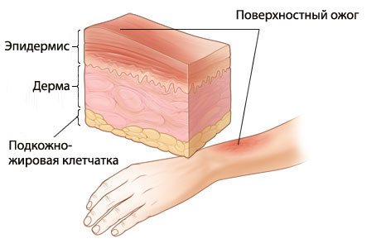
Степени ожогов
В 1960 году было принято решение классифицировать ожоги
I –СТЕПЕНЬ
ПОКРАСНЕНИЕ КОЖИ И СИЛЬНАЯ БОЛЬ

Slide 6
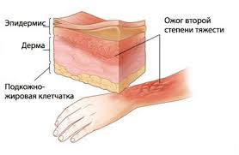
II – СПЕПЕНЬ ХАРАКТЕРЕЗУЕТСЯ ВОЛДЫРЯМИ

Slide 7
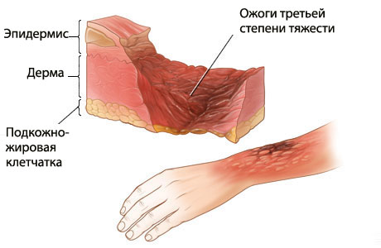
III – СПЕПЕНЬ НЕКРОЗ ГЛУБОКИХ СЛОЕВ КОЖИ

Slide 8
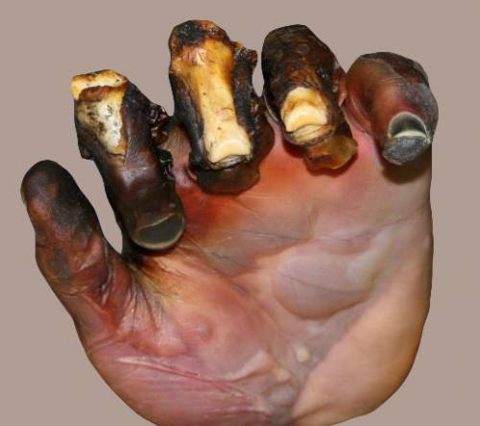
IV– СПЕПЕНЬ НЕКРОЗ КОЖИ, ОБУГЛИВАНИЕ

Slide 9
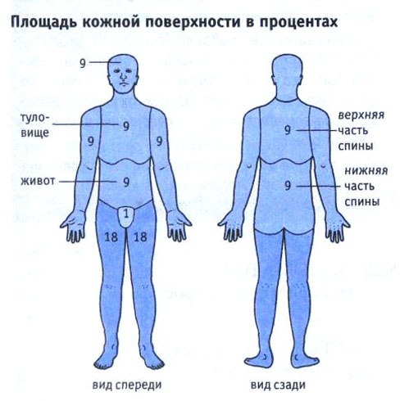
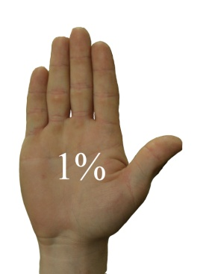
Тяжесть состояния больного зависит не только от степени ожога, но и от площади поражения.
Выделяют следующие методы определения площади ожога: -правило девяток
-правило ладони

Slide 11
ПЕРВАЯ ПОМОЩЬ ПРИ ТЕРМИЧЕСКИХ ОЖОГАХ:
УБРАТЬ ПОРАЖАЮЩИЙ ФАКТОР
СНЯТЬ ВСЕ ВЕЩИ С ОБОЖЖЕННОГО УЧАСТКА ТЕЛА
(КОЛЬЦА, ЧАСЫ, ОДЕЖДУ)
ПРИЛИПШУЮ ОДЕЖДУ ОТРЕЗАТЬ ВОКРУГ
ОХЛАДИТЬ МЕСТО ОЖОГА
НАЛОЖИТЬ СУХУЮ АСЕПТИЧЕСКУЮ ПОВЯЗКУ
ОБИЛЬНОЕ ПИТЬЕ ОБЕСПЕЧИТЬ ПОКОЙ И ТЕПЛО ГОСПИТАЛИЗИРОВАТЬ
НЕЛЬЗЯ!!!
СМАЗЫВАТЬ МЕСТО ОЖОГА КРЕМАМИ, МАСЛОМ
ПРОКАЛЫВАТЬ ПУЗЫРИ
ОТРЫВАТЬ ПРИЛИПШУЮ ОДЕЖДУ

Slide 12
ПЕРВАЯ ПОМОЩЬ ПРИ ХИМИЧЕСКИХ ОЖОГАХ:
СНЯТЬ ПРОПИТАННУЮ ХИМИЧЕСКИМИ ВЕЩЕСТВАМИ ОДЕЖДУ
ОБИЛЬНО ПРОМЫТЬ ОБОЖЖЕННЫЕ УЧАСТКИ ПОД СТРУЕЙ ВОДЫ
НЕОБХОДИМО ЗНАТЬ, ЧТО В ОКАЗАНИИ ПЕРВОЙ ПОМОЩИ ПРИ ХИМИЧЕСКИХ ОЖОГАХ ВХОДИТ НЕЙТРАЛИЗАЦИЯ ДЕЙСТВИЯ ХИМИЧЕСКИХ ВЕЩЕСТВ
НАЛОЖЕНИЕ АССЕПТИЧЕСКОЙ ПОВЯЗКИ
ГОСПИТАЛИЗАЦИЯ
ПРИ ПОПАДАНИИ В ГЛАЗА НЕОБХОДИМО КАК МОЖНО СКОРЕЕ ПРОМЫТЬ
ИХ БОЛЬШИМ КОЛИЧЕСТВОМ ВОДЫ

Slide 13
ВИД ОЖОГА | НЕЙТРАЛИЗАТОР
КИСЛОТНЫЙ | мыльная вода, слабый раствор бикарбоната
ЩЕЛОЧНОЙ | 1-2% раствор уксусной или лимонной кислоты
НЕГАШЕНОЙ ИЗВЕСТЬЮ | НЕ ИСПОЛЬЗОВАТЬ ВОДУ!!! подсолнечное масло
ФОСФОРОМ | ВОДА!!!

Slide 14
Чаще всего ожоги происходят, из-за не внимательности, не знания техники пожарной безопасности и при не правильной эксплуатация оборудования. Важно знать элементарные правила оказания первой помощи, иначе ваша травма перейдёт более сложную степень повреждения, что повлечёт более тяжёлые последствия. Самое главное при получении травмы избавиться от источника повреждения согласно безопасного методам его обезвреживания. При большой площади полученного ожога, необходимо вызвать скорую медицинскую.

Slide 15
Спасибо за внимание!

